Slide 1
Sistema endócrino
Universidade Federal da Grande Dourados – UFGD
Faculdade de Ciências Agrárias – FCA
Engenharia de Aquicultura
Animais Aquáticos Cultiváveis
Prof. Dacley

Slide 2
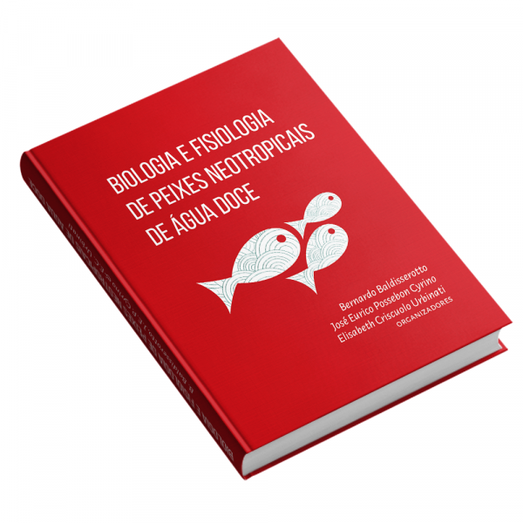


Imagens: Google

Slide 3
Introdução
Atividades fisiológicas controladas por dois sistemas:
Sistema nervoso, controlando atividades rápidas e de curta duração;
Sistema endócrino, controlando atividades lentas e prolongadas.
  Composto por estruturas que contêm neurônios modificados (células neurossecretoras) ou células endócrinas;
  As substâncias liberadas por estas células neurossecretoras e endócrinas são denominadas neuro-hormônio e hormônio, respectivamente.

Slide 4
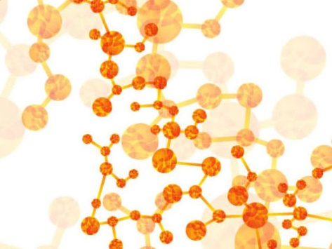
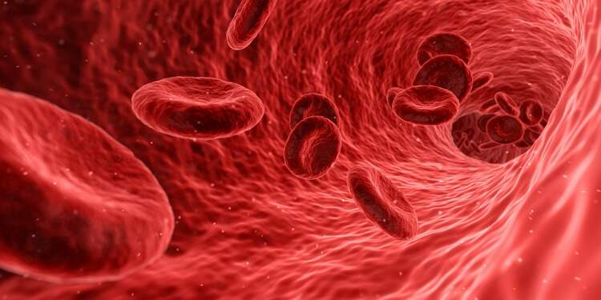
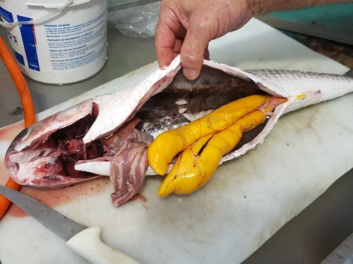
Para chegar até às células onde desencadearão algum efeito (células-alvo)
Os hormônios podem ser liberados no sangue, no espaço intersticial (efeito parácrino) ou, em alguns casos, a célula-alvo é a própria célula liberadora do hormônio (efeito autócrino).
Hormônios
Sangue
Espaço intersticial
Célula-alvo
Figura: Colégio Web/Folha PE
Imagem: Educa Mais
Foto: Pescados David

Slide 5
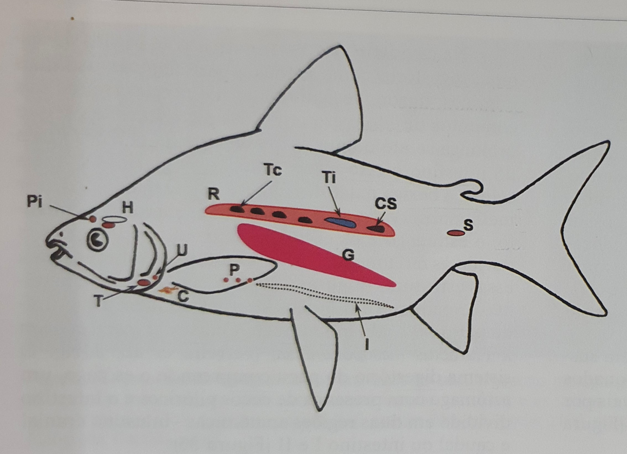
O sistema endócrino de teleósteos é composto por vários órgãos neurossecretores e glândulas endócrinas:
  Hipotálamo (H);
  Adenoipófise (parte anterior da hipófise);
  Tireóide (T);
  Células cromafins (Tc);
  Células interrenais (Ti);
  Pâncreas (P);
  Coração (C);
  Pineal (Pi);
  Glândula ultimobrânuial (U);
  Corpúsculos de Stanius (CS);
  Sistema neurossecretor caudal (S).
Sado et al., (2014)

Slide 6
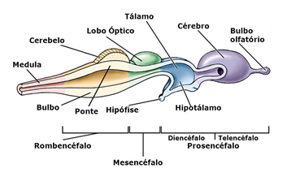
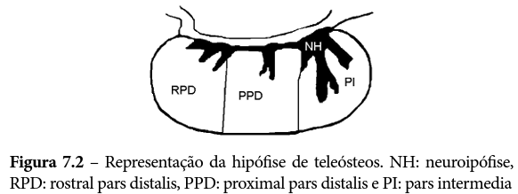
Hipotálamo-Hipófise
O hipotálamo localiza-se na porção inferior do encéfalo dos peixes;
Funciona como interface entre os sistemas nervoso e endócrino;
Está conectado a hipófise.
http://biologiapontal.blogspot.com/2018/07/sintese-armazenamento-e-secrecao-de.html
  Alterações de fatores ambientais são detectados por receptores específicos, transmitidos ao cérebro e, após, para o hipotálamo, alterando a sua produção e liberação de hormônios.
Imagem: Baldisserotto (2009)

Slide 7
Produzidos no hipotálamo
HIPÓFISE:
  Neuroipófise;
  Adenoipófise:
    Rostral pars distalis;
    Proximal pars distalis;
    Pars intermedia.
Arginina-vasotocina (AVT)
Ocitocina
Hormônio concentrador de melanóforos (MCH)
Armazena
hipotálamo
Hormônios liberados pelo hipotálamo que alteram a produção/liberação de hormônios da adenoipófise
a) Hormônio liberador das gonadotrofinas (GnRH)
b) Dopamina
c) Fator liberador da corticotrofina (CRF)
d) Hormônio liberador da tireotrofina (TRH)
e) Somatostatina e hormônio liberador do hormônio do crescimento (GHRH)
f) Peptídeo (ou fator) liberador da prolactina (PrRP)

Slide 8
Hormônios liberados pelo hipotálamo e armazenados na neuroipófise
Baldisserotoo (2009)
Arginina-Vasotocina (AVT)
Ocitocina
Hormônio concentrador de melanóforos (MCH)
Ritmo circadiano (maior secreção durante dia);
  Estimula reflexos de desova e comportamento reprodutivo;
  Estimula liberação do hormônio adenocorticotrófico - ACTH (adenoipófise);
  Reduz o fluxo sanguíneo nas lamelas branquiais – contração músculo liso dos vasos sanguíneos das brânquias;
  Reduz o número de néfrons filtrantes e consequente redução na formação e eliminação de urina.
Nos machos a liberação desse hormônio aumenta o número de espermatozoides no sêmen.
Estimula a agregação de melanóforos (células que contêm pigmentos escuros) xantóforos (pigmentos amarelos) e eritróforos (pigmentos vermelhos) na pele, deixando os animais mais claros;
Estimula a ingestão de alimento;
Inibe os hormônios adenocorticotrófico e o hormônio estimulador dos melanóforos.
Hormônio liberado quando o animal está em um local com fundo claro

Slide 9
Hormônios liberados pelo hipotálamo que alteram a produção e/ou liberação de hormônios da adenoipófise
Baldisserotoo (2009)
Hormônio liberador de gonadotrofinas (GnRH)
Dopamina
Fator liberador da corticotrofina (CRF)
Estimula a liberação das gonadotrofinas pela adenoipófise;
  Ação neuromoduladora – relação o olfato (quimiorreceptores) e com reprodução e comportamento reprodutivo;
  Importantes desenvolvimento gonadal.
Inibe a liberação das gonadotrofinas por uma ação direta na adenoipófise ou por reduzir a secreção do GnRH;
Inibe a secreção de prolactina e o hormônio estimulador dos melanóforos
Estimula a liberação do hormônio adenocorticotrófico e do hormônio estimulador de melanóforos;
Inibe a ingestão de alimentos
Hormônio liberador da tireotrofina (TRH)
Somatostatina e Hormônio liberador do hormônio do crescimento (GHRH)
Peptídeo liberador da prolactina (PrRP)
Estimula a liberação da tireotrofina e do hormõnio estimulador dos melanóforos;
Inibe a ingestão de alimento
Inibe e estimula a liberação do hormônio do crescimento (GH)
Estimula a liberação da prolactina.

Slide 10
Hormônios da adenoipófise
8
a) HORMÔNIO DO CRESCIMENTO (GH):
  Secretado por células localizadas na proximal pars distalis;
  Efeito no crescimento ocorre devido a estimulação da secreção dos fatores de crescimento (IGF-I e IGF-II, insulin-like growth factors) no fígado;
  Estimula diretamente ingestão de alimentos, síntese proteica e a lipólise;
  Atua no desenvolvimento do trato gastrintestinal;
  O controle da liberação do GH está sob ação inibitória da somastotatina e estimulatória do GHRH;
  Jejum provoca aumento da liberação do GH mas o número de receptores no fígado diminuem.

Slide 11
Hormônios da adenoipófise
b) PROLACTINA:
  Produzida por células localizadas na rostral pars distalis;
    Células são osmorreceptoras (detectam variações na concentração osmótica do líquido extracelular).
  Osmolaridade líquido extracelular diminuí [prolactina] (vice –versa);
  Essencial adaptação água doce
    Reduz permeabilidade das brânquias e pele e aumenta a produção de muco.
Diminui a entrada de água por osmose e a perda de íons por difusão

Slide 12
PROLACTINA:
  Brânquias:
    Estimula formação de células de cloreto para adaptação à água doce e;
    Promove desdiferenciação das células de cloreto para adaptação à água do mar.
  Rim:
    Estimula reabsorção de Na⁺ e;
    Eliminação de água pelo aumento do tamanho do glomérulo.
volume de urina

Slide 13
PROLACTINA:
  Trato gastrintestinal:
    Diminui permeabilidade do epitélio – reduzindo absorção de Na⁺, Cl e água.
  Ação hipercalcêmica:
    Aumenta Ca²⁺ plasmático.
  Relacionada cuidado parental dos ovos;

Slide 14
Hormônios da adenoipófise
c) SOMATOLACTINA:
  Secretada por células da pars intermedia;
    Aumenta durante maturação sexual.
  Não há função definida;
  Participa:
    Resposta ao estresse, regulação de cálcio, fosfato, equilíbrio ácido-base;

Slide 15
Hormônios da adenoipófise
d) HORMÔNIO ADENOCORTICOTRÓFICO (ACTH):
  Produzido pela Rostral pars distalis;
    Liberado situações de estresse.
  Relacionado adaptação à água doce;
  Estimula secreção de cortisol e proliferação celular nas células interrenais;

Slide 16
Hormônios da adenoipófise
e) GONADOTROFINAS:
  Produzidas na proximal pars distalis e na pars intermedia;
  Teleósteos possuem duas:
    Gonadotrofina I (GtH I) ou FSH;
      Estimula liberação de estradiol pelo ovário, crescimento gonadal, gametogênese e a entrada de vitelogenina no oócito.
    Gonadotrofina II (GtH II) ou LH.
      Importante para a maturação final dos gametas e sua liberação (desova ou espermiação).

Slide 17
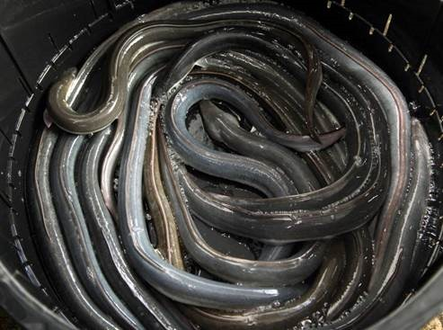
Hormônios da adenoipófise
f) HORMÔNIO ESTIMULADOR DA TIREÓIDE (TSH) OU TIREOTROFINA:
  Produzido na proximal pars distalis na maioria dos teleósteos;
  Estimula crescimento e secreção da tireóide;
  Envolvido metamorfose e na adaptação à baixa salinidade em larvas de linguado japonês.
Enguia japonesa
Produzido somente na rostral pars distalis
https://www.asiacomentada.com.br/2014/07/enguias-japonesas-considerada-especie-em-extincao/

Slide 18
Hormônios da adenoipófise
g) HORMÔNIO ESTIMULADOR DOS MELANÓFOROS (α- MSH):
  Produzido na pars intermedia;
    Estimula a produção de melanina e dispersão de pigmentos na pele;
      Escurecendo o peixe quando está exposto a um fundo escuro.
    Inibe a ingestão de alimento (ação antagônica ao hormônio concentrador de melanóforos);
    Deficiência na sua secreção leva a um grande acúmulo de gordura visceral;
      Estimula a quebra de lipídeos nos adipócitos;
    Liberado em situações de estresse;
    Efeito supressivo na resposta imunológica dos teleósteos.

Slide 19
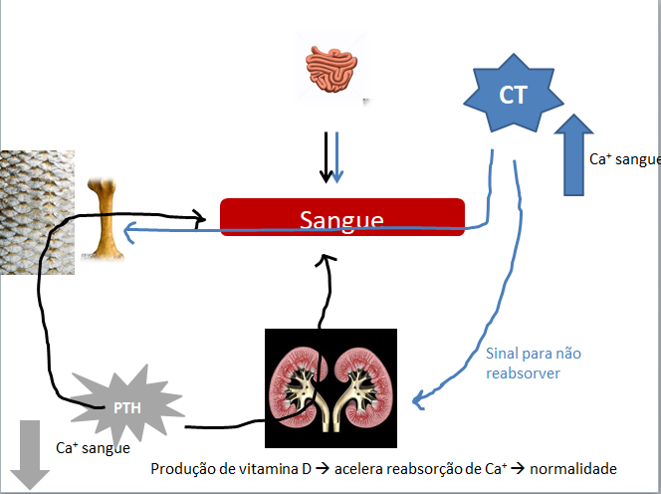
Hormônios da adenoipófise
h) PROTEÍNA RELACIONADA AO HORMÔNIO PARATIREÓIDEO (PTHrP):
  Local dentro da adenoipófise ainda não estabelecido;
  Função:
    Hipercalcêmica – aumenta Ca²⁺ plasmático promovendo crescimento ósseo.
  Redução Ca²⁺ na dieta – estimula liberação de PTHrP.

Slide 20
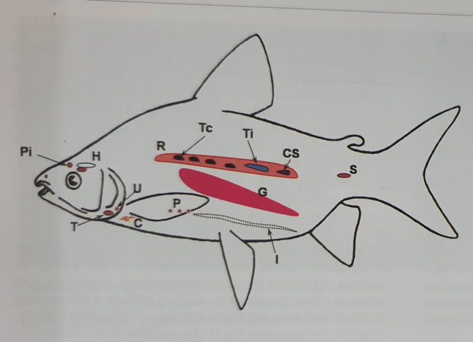
TIREÓIDE
Teleósteos – tecido espalhado na mandíbula inferior;
Produz dois hormônios:
  Triiodotironina (T3);
  Tetraiodotironina (T4).
Funções:
  Aumentam metabolismo;
  Aumentam crescimento;
  Potencializam efeito das gonadotrofinas no início do desenvolvimento ovariano;
  Linguados: estimula metamorfose nas larvas;
  Salmonídeos: adaptação na migração para água do mar.
Efeito não é direto – potencializa outros hormônios
T3 estimula a liberação do IGF-I (fatores de cresc. GH)
Sado et al., (2014)

Slide 21
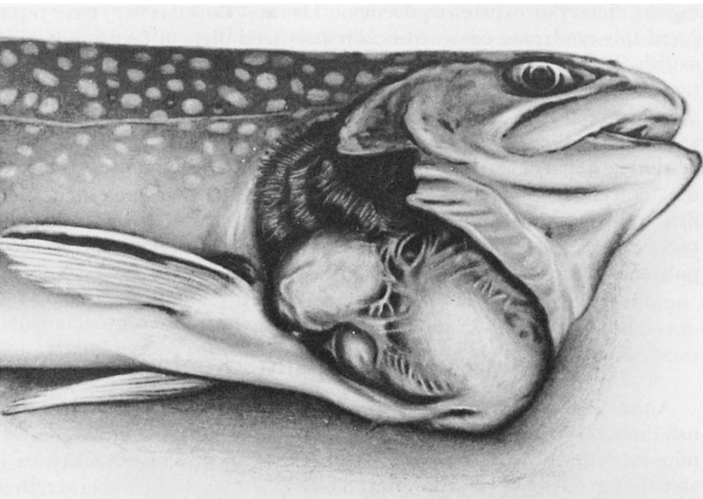
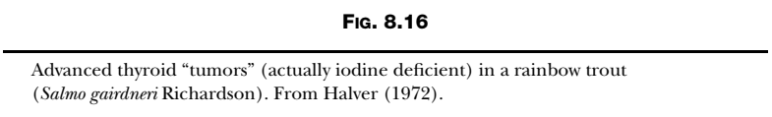
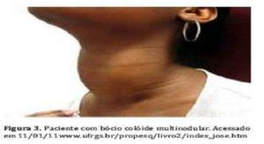
Deficiência de Iodo em peixes
Roberts (2002)
Imagem: Ministério da Saúde

Slide 22

Glândula interrenal
Células distribuídas em grupos espalhados pelo rim;
Possuem células:
  a) Células cromafins (Tc);
  b) Células interrenais (Ti).
Sado et al., (2014)

Slide 23
mudança de ambiente, manuseio e predação
a) CÉLULAS CROMAFINS:
  Produzem duas catelolaminas:
    ADRENALINA / NORADRENALINA
Envolvidos na resposta primária ao estresse agudo
Além do fígado, ativam os sistemas respiratório e circulatório → aumentam a distribuição de oxigênio – demanda energética corporal
Respostas a esses estímulos → Modificações fisiológicas que auxiliam o peixe a resistir ou fugir dos estímulos estressores

Slide 24
b) CÉLULAS INTERRENAIS:
  Produzem Cortisol
    Imunossupressão (supressão das reações imune);
    Estimula catabolismo protéico no músculo e a síntese de glicose no fígado a partir de aminoácidos e ácidos graxos – HIPERGLICEMIA;
    Aumenta a tolerância ao aumento de salinidade – aumentando a secreção de íons nos peixes adaptados à água do mar;
    Aumenta a permeabilidade do epitélio intestinal – resultando maior absorção de íons e água.
  Telósteos:
    Expostos ao estresse – liberação de serotonina pelo sistema nervoso central (SNC)

Slide 25
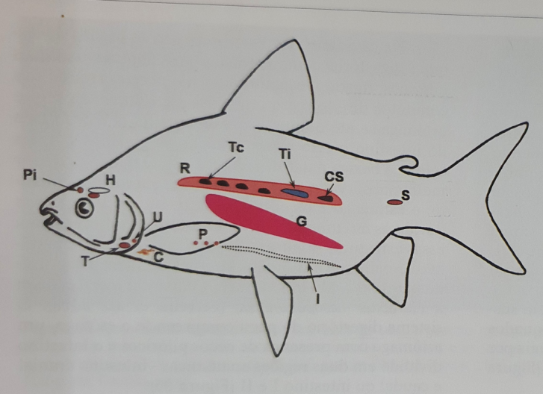
Pâncreas
Porção endócrina:
  Formada por ilhotas:
    Distribuídas nas porções junto à vesícula biliar e porção média do intestino;
    Muitas ilhotas agrupadas: Corpos de Brockmann ou ilhotas principais.
  Células endócrinas:
    α: produzem hormônio glucagon;
    ß: produzem hormônio insulina;
    δ: produzem hormônio somatostatina e;
    γ: produzem hormônio polipeptídeo pancreático.
Sado et al., (2014)

Slide 26
INSULINA:
  Liberação estimulada pelo aumento dos níveis de glicose no sangue, reduzindo a glicose do sangue que entra nas células dos músculos, hepatócitos e adiposas;
  Estimula a entrada de aminoácidos nas células musculares e hepatócitos
    Aumento da síntese proteica
  Jejum diminui liberação;
  Ação anabólica:
    Estimula a síntese e armazenamento de nutrientes nas células;

Slide 27
GLUCAGON:
  Ação metabólica é oposta à da insulina;
  Aumenta a glicemia:
    Acelerando a quebra do glicogênio hepático por meio da ativação da enzima glicogênio fosforilase;
    Estimula gliconeogênese a partir de piruvato, lactato e amonoácidos.
  Inibe a síntese de glicogênio;
  Estimula a a atividade da triacilglicerol lipase nos adipócitos;
    Aumenta degradação de lipídios e liberação de ácidos graxos e glicerol no sangue.

Slide 28
SOMATOSTATINA:
  Ação local:
    Inibe liberação de insulina e glucagon;
    Intestino: reduz a absorção de nutrientes, motilidade, liberação de secreções e hormônios;
    Estimula a quebra de lipídeos e glicogênio (aumentando ácidos graxos e glicose no sangue).
  Jejum aumenta a quantidade de receptores hepáticos a esse hormônio;
    Animal fica mais sensível;
  Aumento de glicose e lipídios no sangue, e a galanina, produzida no intestino, estimulam a liberação de somatostatina.

Slide 29
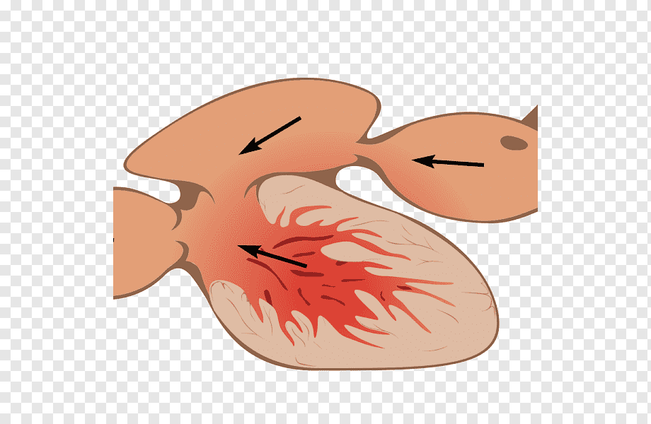

Coração
Peptídeos natriuréticos (Atrial e ventricular), são liberados pelo coração quando há um aumento da concentração osmótica plasmática e distensão do coração;
  Função protetora
Imagem: PNGWing
Sado et al., (2014)

Slide 30

Pineal
Localiza-se dorsalmente ao telencéfalo, junto ao lobo óptico;
  funciona como um detector de luminosidade em cooperação com a retina (fotorreceptores);
  A percepção da luminosidade é transformada em impulsos nervosos para o cérebro ou na variação da secreção da melatonina;
  Melanina pode clarear ou escurecer o animal e afeta a sincronização do período reprodutivo.
Sado et al., (2014)

Slide 31

Glândula ultimobranquial
Localizada junto ao coração;
Possui as células C;
  Produzem calcitonina
    Reduz o Ca⁺ plasmático em teleósteos de água doce
    Calcitonina reduz a reabsorção de Ca⁺ do osso;
    É liberada quando os níveis de Ca⁺ plasmático aumentam
Sado et al., (2014)

Slide 32

Corpúsculos de Stannius
Estão espalhados sobre o rim;
Produzem a stanniocalcina
  Reduz o Ca+ plasmático quando aumenta a níveis fora do normal
Sado et al., (2014)

Slide 33
Sistema neurossecretor caudal
Localizado no fim da medula espinhal;
Consiste em células neurosecretoras e numa estrutura de armazenamento;
  Urófise;
Produz as Urotensinas I e II;
  Promove contração do intestino e bexiga urinária;
  Adaptação a água doce;
  Ingestão de alimento;
  Estimula a liberação do cortisol;
  Formação da bile.
Sado et al., (2014)

Slide 34
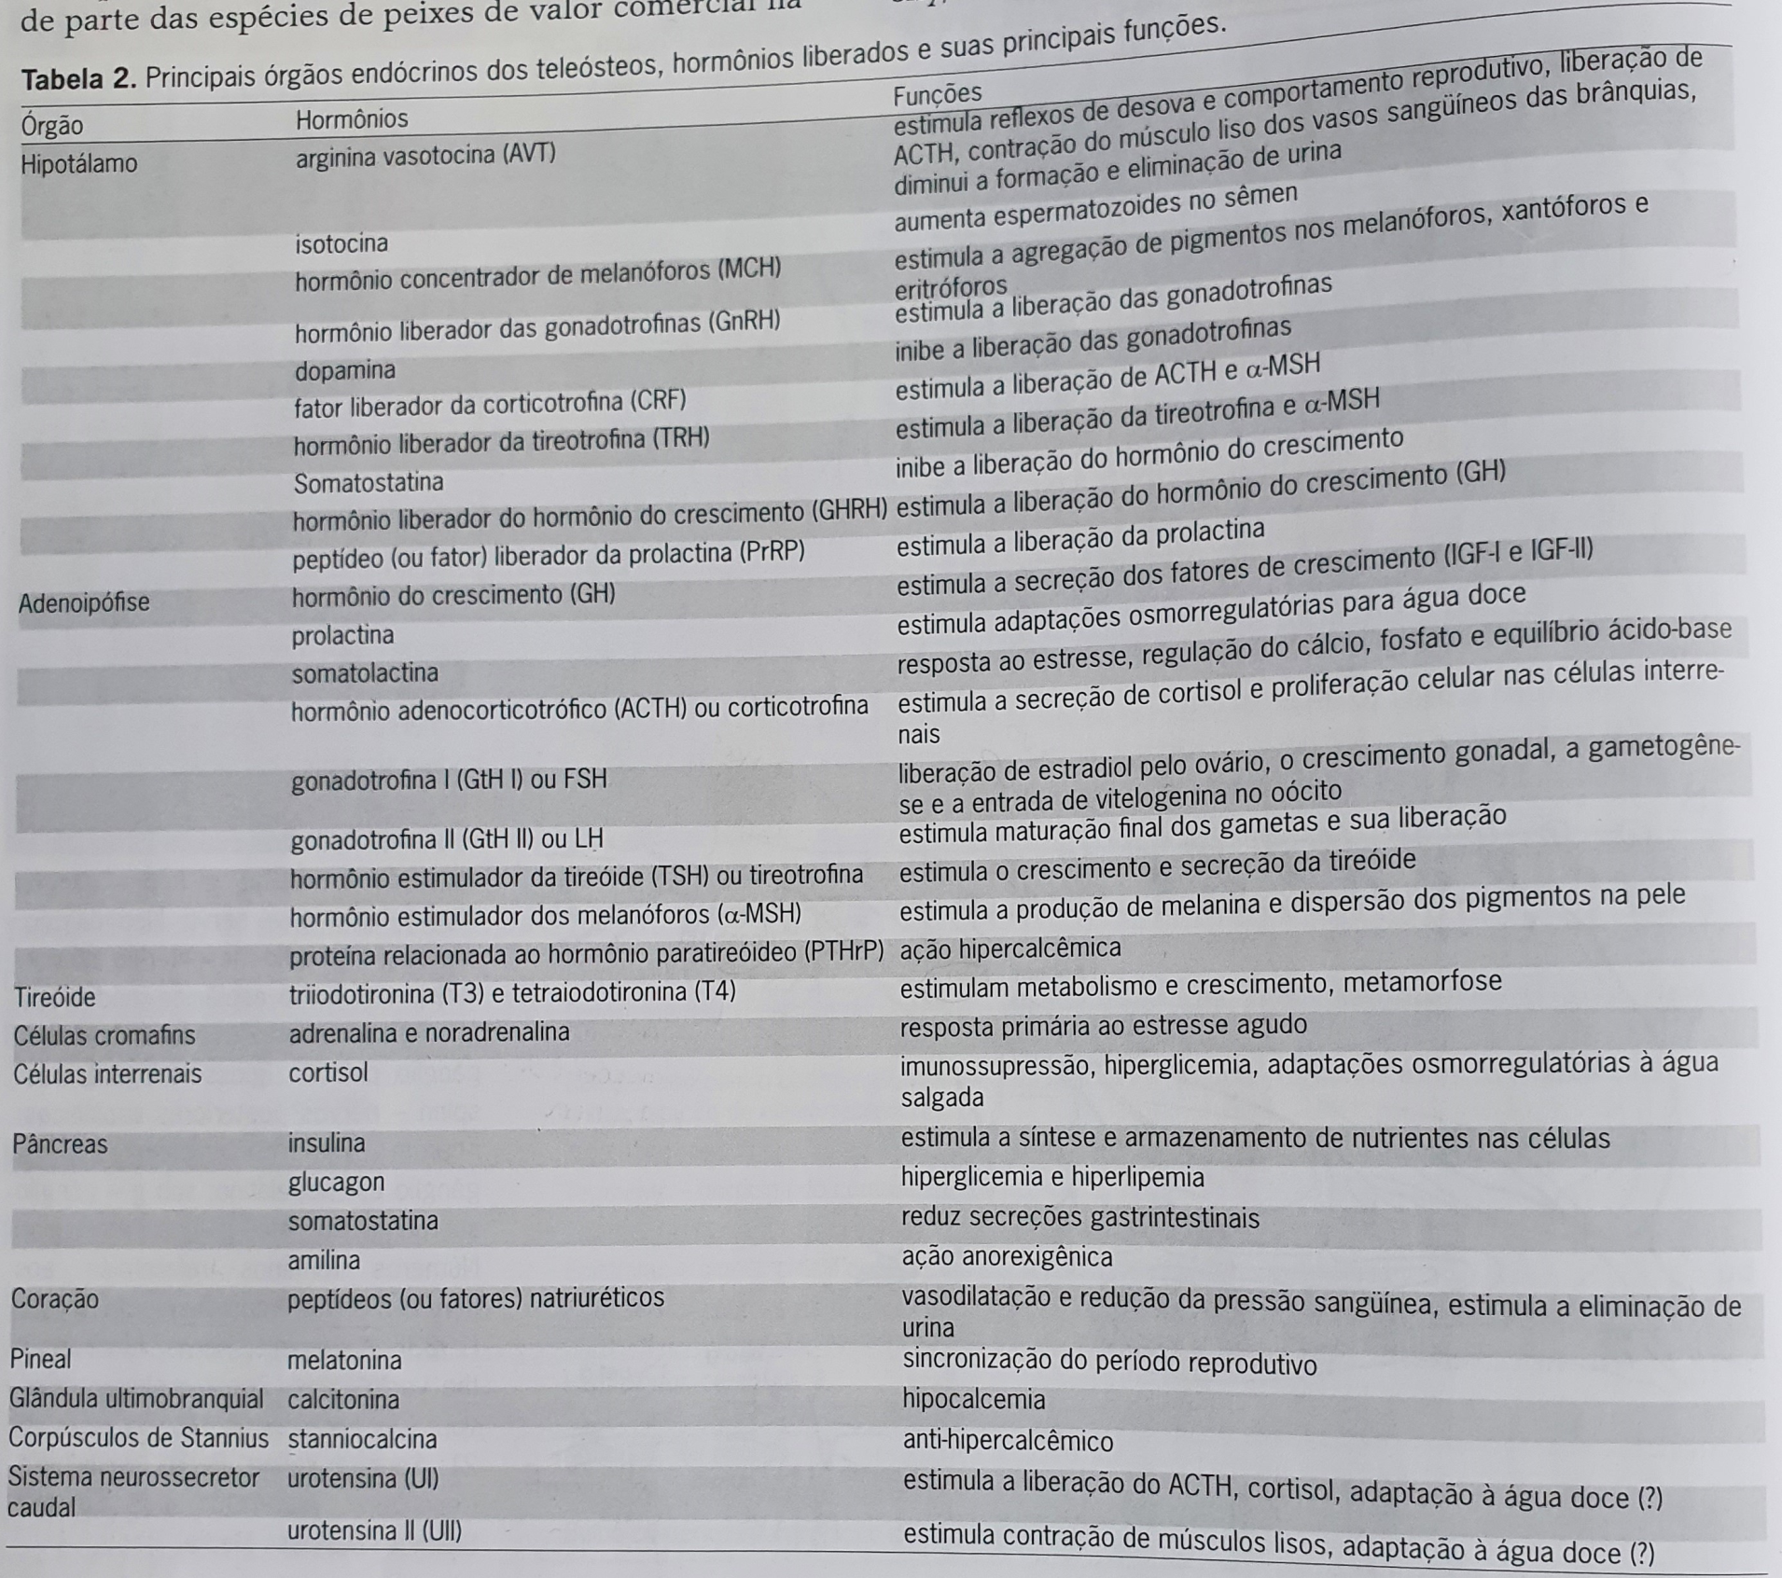
Sado et al., (2014)

Slide 35
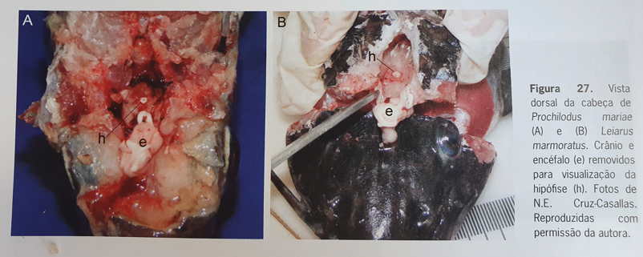
Localização da hipófise
Sado et al., (2014)

Slide 36
Hormônios do trato gastrintestinal
a) Guanilinas
Não participa diretamente da digestão;
Produzidas nas células mucosas do intestino e do rim;
Em peixes marinhos
  Secreção de Cl⁻ para o lúmen intestinal
    Aumento da absorção de Na⁺, Cl⁻ e K⁺
Estimulam a secreção de muco no intestino
A secreção aumenta com a transferência do animal da água doce para salgada.

Slide 37
b) Hormônios gastrintestinais e neurotransmissores com atuação nos processos digestórios
Acetilcolina;
Adrenalina
Estimulam e inibem
Motilidade e contração gástrica
Substância P;
Grelina;
Serotonina
Contração intestinal

Slide 38
Mucosa gástrica estômago
Cecos pilóricos
Intestino
Estômago
Produzem:
Bombesina;
Gastrina;
Galanina;
Grelina;
Secretina
Produzem:
Bombesina;
Gastrina;
Galanina;
Grelina;
Secretina
Secretam:
Leptina;
Colecistoquinina;
Glucagon
Produzem:
Bombesina;
Gastrina;
Galanina;
Grelina;
Secretina
Secretam:
Leptina;
Colecistoquinina;
Glucagon
Produzem:
Bombesina;
Gastrina;
Galanina;
Grelina;
Secretina;
Histamina;
Prostaglandinas

Slide 39
Hormônio
Ação
e
Efeito
Bombesina
e
Leptina
Aumentam após ingestão
Inibem a ingestão de alimento
Gastrina
e
Histamina
Liberadas quando peptídeos, proteínas e aminoácidos estão presentes no estômago
Aumentam a secreção e a motilidade gástrica
Estimulam a secreção de um muco alcalino que reveste a parede estomacal impedindo que a mesma seja atacada pelas enzimas gástricas e pelo HCl
Prostaglandinas
Colecistoquinina
e
secretina
Liberadas quando gorduras, aminoácidos ou mesmo o quimo ácido entram no intestino ou cecos pilóricos

Slide 40
Hormônio
Efeito
Colecistoquinina
Estimula contração esfíncter pilórico
Redução do esvaziamento gástrico
Estimula secreção de enzimas pelo pâncreas
Contração da vesícula biliar
Libera a bile no intestino
Secretina
Reduzem a motilidade gástrica
Aumento da secreção pancreática alcalina no intestino
Galanina
Inibe a secreção de insulina pelo pâncreas
Glucagon
Aumenta motilidade intestinal

Slide 41
Considerações finais

